Slide 1
Bài 28 (tiết 37) : Luyện tập
(trang 62,63)

Slide 2
HOẠT ĐỘNG 1: KHỞI ĐỘNG
TRÒ CHƠI: TRUYỀN ĐIỆN

Slide 3
HOẠT ĐỘNG 2: THỰC HÀNH, LUYỆN TẬP
1. Tìm kết quả của mỗi phép tính
4 - 2
6 - 5
3 - 1
5 - 2
6 - 3
4 - 3
5 - 1
3 - 2
5 - 3

Slide 4
HOẠT ĐỘNG 2: LUYỆN TẬP
1. Tìm kết quả của mỗi phép tính
3 - 1 = 2
4 - 2 = 2
5 - 1 = 4
6 - 3 = 3
3 - 2 = 1
4 - 3 = 1
5 - 2 = 3
6 - 5 = 1
5 - 3 = 2

Slide 5
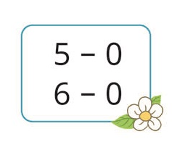
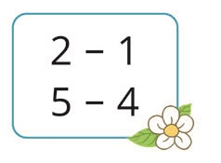
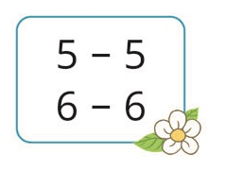
2. Tính nhẩm
2 – 1 = 1
5 – 4 = 1
5 – 5 = 0
6 – 6 = 0
5 – 0 = 5
6 – 0 = 6
Một số trừ đi chính số đó có kết quả bằng 0.
Một số trừ đi 0 có kết quả bằng chính số đó.

Slide 6
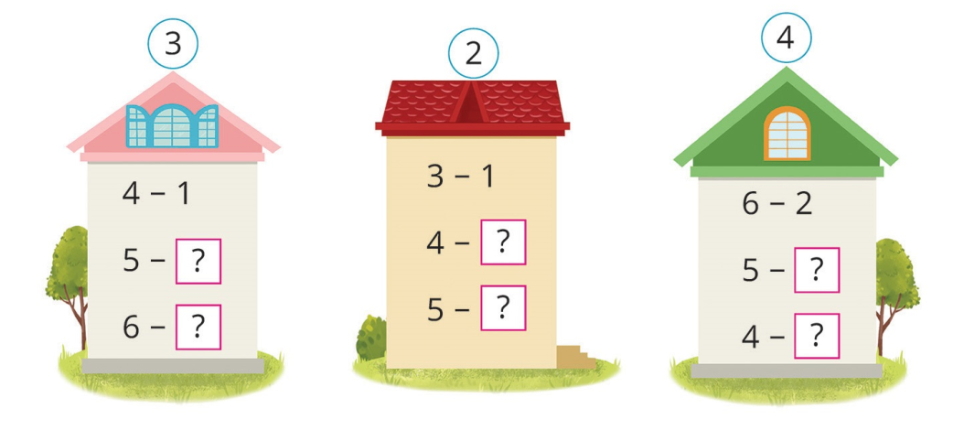
3. ?
Số

Slide 7
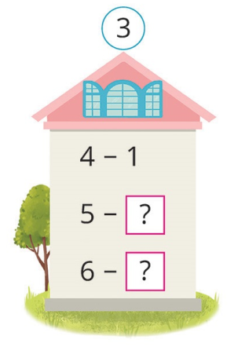
3. ?
Số
4 - 1 = 3
5 - 2 = 3
6 - 3 = 3

Slide 8
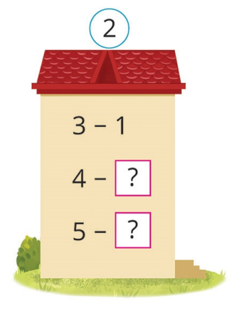
3. ?
Số
3 - 1 = 2
4 - 2 = 2
5 - 2 = 3

Slide 9
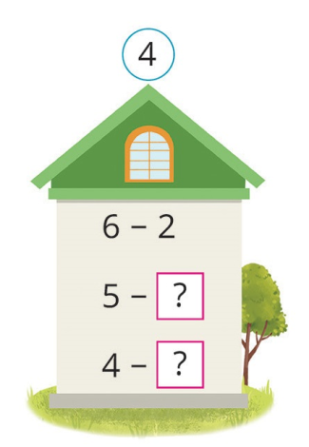
3. ?
Số
6 - 2 = 4
5 - 1 = 4
4 - 0 = 4

Slide 10
校园
安全
Thư giãn

Slide 11
4. ?
Số

Slide 12
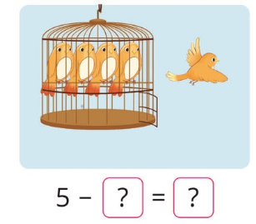
4. ?
Số
5 - 1 = 4

Slide 13
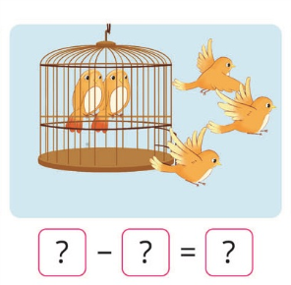
Số
4. ?
5 - 3 = 2

Slide 14
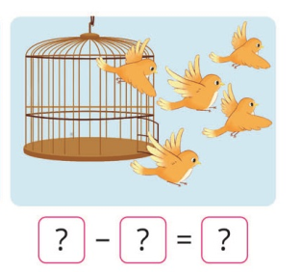
4. ?
Số
5 - 5 = 0

Slide 15
5. Xem tranh rồi nêu các phép trừ thích hợp

Slide 16
5. Xem tranh rồi nêu các phép trừ thích hợp
6 - 3 = 3
5 - 1 = 4
3 - 1 = 2

Slide 17
HOẠT ĐỘNG 4: VẬN DỤNG
- Nêu 1 số tình huống trong thực tế liên quan đến phép trừ trong phạm vị 6.

Slide 18
HOẠT ĐỘNG 5: CỦNG CỐ
“HỘP QUÀ BÍ MẬT”

Slide 19
5 - 5 = ?
A. 5
B. 0

Slide 20
6 – 0 = ?
A. 6
B. 0

Slide 21
0 – 0 = ?
A. 1
B. 0

Slide 22
Dặn dò

Slide 23
Tạm biệt và
hẹn gặp lại!

